Slide 1
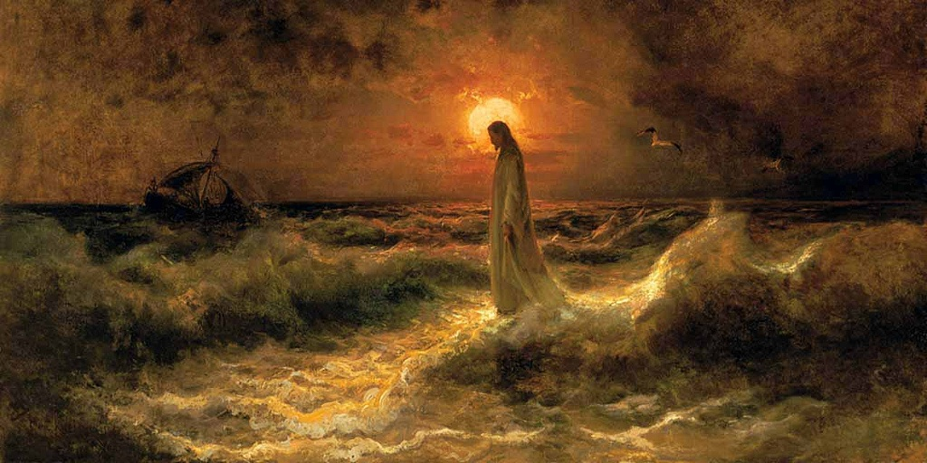
Jésus marche sur la mer (Jn 6,16-21)

Slide 2
Le soir venu, ses disciples descendirent jusqu’à la mer. Ils s’embarquèrent pour gagner Capharnaüm, sur l’autre rive. C’était déjà les ténèbres, et Jésus n’avait pas encore rejoint les disciples. Un grand vent soufflait, et la mer était agitée. Les disciples avaient ramé sur une distance de vingt-cinq ou trente stades (c’est-à-dire environ cinq mille mètres), lorsqu’ils virent Jésus qui marchait sur la mer et se rapprochait de la barque. Alors, ils furent saisis de peur. Mais il leur dit : “C’est moi. N’ayez plus peur.” Les disciples voulaient le prendre dans la barque ; aussitôt, la barque toucha terre là où ils se rendaient. (Jn 6, 16‑21)

Slide 3
Un signe indissociable du précédent.
Le récit associe la mention du soir et des ténèbres à la décision des disciples de partir pour Capharnaüm, en l’absence de Jésus. Livrés à eux-mêmes, sans Jésus, les disciples connaissent les ténèbres. De leur seule initiative et par leurs propres moyens, les disciples embarqués peinent dans la tempête. Cette barque unique, chez Jean, lui confère un caractère éminemment ecclésial. Si la tentative de la foule de se saisir de Jésus pour le faire roi anticipait la croix, le récit de la marche sur les eaux évoque, quant à lui, la victoire annoncée de Jésus sur la mort. Le discours du pain de vie sera donc à entendre dans une dimension résurrectionnelle que la fête de la pâque, proche, lui donnait déjà.

Slide 4
Le récit de la multiplication se terminait par un malentendu quant à la royauté de Jésus. Le signe de la marche sur les eaux vient le dissiper, du moins aux yeux des disciples. Au refus d’être fait roi par une foule, Jésus manifeste une autre royauté, reçue du Père.

Slide 5
La version de Jean
L’évangéliste reprend les mêmes éléments que la tradition synoptique (Mc 6 ; Mt 14) : la mention du soir, la barque, le vent et la mer agitée, la marche de Jésus sur les eaux et sa parole aux disciples affolés : C’est moi : n’ayez pas peur ! Cependant, il s’en distingue par certains éléments. Ainsi, les disciples s’embarquent d’eux-mêmes et non sur ordre de Jésus, et le récit ne dramatise pas la situation des disciples, au milieu de la mer, qui ne prennent pas Jésus pour un fantôme. De plus, la finale du récit est tout à fait propre au quatrième évangile et surprend le lecteur : le rivage est aussitôt atteint alors que les disciples s’apprêtent à recevoir Jésus en leur barque. Les disciples voulaient le prendre dans la barque ; aussitôt, la barque toucha terre là où ils se rendaient.

Slide 6
Le rivage
L’arrivée soudaine sur le rivage montre combien la Parole de Jésus a, d’emblée, aboli les eaux de la mort et a ouvert un passage salutaire aux disciples. À l’épiphanie de la multiplication des pains succède celle de la marche sur les eaux. L’évangéliste affirme, une fois encore, l’identité divine de Jésus en empruntant le ‘Je suis’ divin d’Exode 3,14: Tu parleras ainsi aux fils d’Israël : “Celui qui m’a envoyé vers vous, c’est : JE-SUIS”. À travers le ‘je suis’ (traduit par : c’est moi) s’exprime la présence même de Dieu par son Fils. Un Fils qui met fin à la crainte des siens. Cependant, la reconnaissance de cette identité divine par ses disciples n’ira pas de soi : la fin de ce chapitre montrera la défection de beaucoup d’entre eux, après le discours du pain de vie.

Slide 7
Jésus l’insaisissable
Le récit de la marche sur les eaux montre également l’impossibilité de se saisir du Christ, d’avoir une emprise sur lui y compris pour ses proches disciples : ils veulent le faire entrer dans la barque que, déjà, ils sont sur le rivage. Toute la primauté est donnée au Christ : lui, et lui seul, agit pour les siens. Le texte souligne l’identité de celui qui a multiplié les pains : le signe incompris par la foule est maintenant donné à voir aux disciples. La marche sur les eaux, lieux de la mort et du chaos, identifie Jésus avec le Dieu, créateur, et libérateur :
Au commencement, Dieu créa le ciel et la terre. La terre était informe et vide, les ténèbres étaient au-dessus de l’abîme et le souffle de Dieu planait au-dessus des eaux. (Gn 1,1-2)
Moïse étendit le bras sur la mer. Le Seigneur chassa la mer toute la nuit par un fort vent d’est ; il mit la mer à sec, et les eaux se fendirent. Les fils d’Israël entrèrent au milieu de la mer à pied sec, les eaux formant une muraille à leur droite et à leur gauche. (Ex 14,21-22)

Slide 8
Commentaires des pères

Slide 9
C'est avec dessein que l’Evangéliste précise le moment de la traversée, il veut faire ressortir la vivacité de leur amour pour Jésus-Christ. Ils ne disent pas : Le soir est venu, la nuit se fait, leur amour les pousse à s'embarquer malgré tous les obstacles qui se présentaient. D'abord le temps : « Il faisait déjà nuit ». Puis la tempête : « La mer soulevée par un grand vent s'enflait ». Enfin le lieu où ils se trouvaient était fort éloigné : « Lorsqu'ils eurent ramé environ vingt-cinq ou trente stades. »
S. Chrysostome

Slide 10
Une dernière difficulté, c'est l'apparition inattendue du Sauveur : « Ils virent Jésus marchant sur la mer et s'approchant de la barque, et ils eurent peur. » Il leur apparaît après les avoir quittés, il veut leur apprendre d'un côté ce que c'est que l'abandon et le délaissement, et rendre leur amour plus vif ; et de l'autre, leur manifester sa toute-puissance.
S. Chrysostome

Slide 11
Vous voyez ici, en effet, trois miracles réunis : Jésus marche sur la mer, il calme la fureur des flots, et fait aborder aussitôt la barque au rivage dont les disciples étaient encore fort éloignés, lorsque le Seigneur apparut.
Théophyle

Slide 12
Jésus ne permit pas que la foule le vît marcher sur la mer, parce que ce miracle était au-dessus de sa portée, il ne voulut pas même qu'il se prolongeât longtemps aux yeux de ses disciples, et il disparut presque aussitôt de leurs regards.
S. Chrysostome

Slide 13
D'après saint Matthieu, Jésus ordonna d'abord à ses disciples de monter dans une barque, de le devancer au delà du lac, et d'attendre là qu'il eût congédié la foule ; et après l'avoir congédiée, il se retire seul sur la montagne pour prier. Saint Jean, au contraire, rapporte que le Sauveur s'enfuit aussitôt sur la montagne, et il ajoute : « Le soir étant venu, ses disciples descendirent vers la mer, et lorsqu'ils furent montés dans une barque » etc. Mais il n'y a ici aucune contradiction, car qui ne voit que saint Jean raconte par récapitulation, comme ayant été fait par les disciples, ce que Jésus leur avait ordonné avant de se retirer sur la montagne ?
S. Augustin

Slide 14
On peut dire encore que ce miracle est différent de celui qui est rapporté par saint Matthieu. Dans le récit de saint Matthieu, les disciples ne reçurent pas aussitôt Nôtre-Seigneur, ici au contraire, ils s'empressent de le recevoir sans aucun retard. Dans le premier évangéliste encore, la tempête continuait de battre les flancs du navire, ici d'une seule parole, Jésus fait revenir le calme, on peut donc admettre deux miracles différents, ce qui n'a rien de surprenant, car Nôtre-Seigneur a pu faire plusieurs fois les mêmes miracles pour les rendre plus faciles à croire.
S. Chrysostome

Slide 15
Notre Seigneur « fuit » seul sur une montagne lorsqu'il monte au-dessus de tous les cieux. Tandis qu'il est dans les hauteurs des cieux, ses disciples qui sont restés dans la barque sont exposés à la violence de la tempête. Cette barque était la figure de l'Eglise, il faisait déjà nuit, et il n'y avait rien d'étonnant, la vraie lumière ne brillait pas encore, Jésus n'était pas encore venu les trouver. Plus approche la fin du monde, et plus aussi on voit croître les erreurs et augmenter l'iniquité. En effet, la charité est lumière, suivant les paroles de saint Jean : « Celui qui hait son frère demeure dans les ténèbres. » (1 Jn 2, 9.) Les flots qui agitent le navire, la tempête, les vents sont les clameurs des réprouvés. La charité se refroidit, les flots ne cessent de monter et de battre les flancs du navire, et cependant ni les vents, ni la tempête, ni les flots, ni les ténèbres ne peuvent briser la barque et l'engloutir, ni même l'empêcher d'avancer, car celui qui aura persévéré jusqu'à la fin sera sauvé.
S. Augustin

Slide 16
Lorsque les hommes ou les démons s'efforcent de nous ébranler par la crainte, écoutons Jésus-Christ qui nous dit : « C'est moi, ne craignez point » c'est-à-dire je suis toujours près de vous, je demeure avec vous comme Dieu, et ne passe jamais, ne vous laissez donc point enlever par de vaines terreurs la foi que vous avez en moi.
Voyez encore comment Notre Seigneur ne vient pas au secours de ses disciples au commencement du danger, mais longtemps après. C'est ainsi que Dieu permet que nous soyons au milieu des dangers, pour éprouver notre courage par ce combat contre les tribulations, et nous enseigner à recourir à celui-là seul qui peut nous sauver alors même que tout espoir est perdu. En effet c'est lorsque l'intelligence de l'homme est à bout de ressources et déclare son impuissance, que le secours de Dieu arrive. Si nous voulons nous aussi recevoir Jésus-Christ dans notre barque, c'est-à-dire lui offrir une habitation dans nos cœurs, nous arriverons aussitôt au rivage où nous voulons aborder, c'est-à-dire au ciel.
Théophyle

Slide 17
Mais cette barque ne porte point d'hommes indolents et paresseux, elle veut des rameurs vigoureux ; c'est ainsi que dans l'Eglise ce ne sont point les âmes molles et nonchalantes mais les âmes fortes et qui persévèrent dans la pratique des bonnes œuvres qui parviennent au port du salut éternel.
Bède

Slide 18
Trois miracles se rejoignent ici : la marche sur la mer, l’arrêt soudain de la tempête, l’acheminement de la barque au port encore éloigné. Pour que nous apprenions que les croyants en qui le Christ demeure répriment l’agitation du monde, foulent aux pieds le flot des tribulations et accomplissent rapidement leur traversée vers la terre des vivants, d’après le psaume : Ton esprit de bonté me conduira dans une terre sans embûches (Ps 142, 10).
S. Thomas

